Slide 1
Parse e variáveis embutidas
Carlos Garcia

Slide 2
Contextualização
Parse de comandos e variáveis embutidas podem estar no cerne da melhoria de desempenho;
Entender como o otimizador de comandos SQL trabalha e os aspectos que influenciam o seu comportamento;
Modo de utilização do cache pelo SGBD influencia diretamente o tempo de resposta dos comandos;
A diferença de solução pode estar no modo como os comandos SQL estão escritos;

Slide 3
Hardcoded e Softcoded
Comandos SQL podem ser construídos de duas formas;
Hardcoded: comandos escritos na sua totalidade com todos os parâmetros de critério apresentados explicitamente;
Softcoded: comandos escritos considerando o uso de variáveis embutidas cujo valor é definido em tempo de execução;
Hardcoded: select * from employees where employee_id = 1021;
Softcoded: select * from employees where employee_id = :id;

Slide 4
O que acontece no servidor SQL?
Como toda linguagem de alto nível, a SQL permite ao programador abstrair o comportamento do “compilador”;
Isso gera produtividade no desenvolvimento as custas do processamento em execução;
Algumas operações que o compilador executa:
Tradução dos sinônimos;
Verificação dos privilégios de acesso;
Tradução de comandos como o “IN” ou o “LIKE”
Isso tudo acontece por meio das consultas ao dicionário de dados;

Slide 5
Cont...
Por meio das dependências existentes no dicionário de dados, o “compilador” precisa:
Identificar os índices existentes nas tabelas;
Verificar a sua disponibilidade e sua eficácia;
Identificar a ordem de visitação das tabelas indicadas no SQL;
Inclusão de visões;
Tudo isso para montar o plano de execução antes de recuperar os dados e apresentar os resultados;

Slide 6
Evidenciando a importância do parse
Duas maneiras podem ser aplicadas
Consulta ao dicionários de dados do SGBD utilizando suas visões de controle;
Oracle -> v$ssystat
MySQL -> information_schema.global_status
SQL Server -> parsing frequency counters
Implementação de aplicativos de teste e documentação do tempo de resposta; [veremos esse modo]

Slide 7
Abordagem do teste
Execução de um programa que busca dados num laço de 100.000 vezes a partir da PK;
Três versões do meu programa:
Hardcoded -> comando direto no driver
Firmcoded -> prepared statement recompilado a cada laço
Softcoded -> prepared statement compilado uma vez

Slide 8
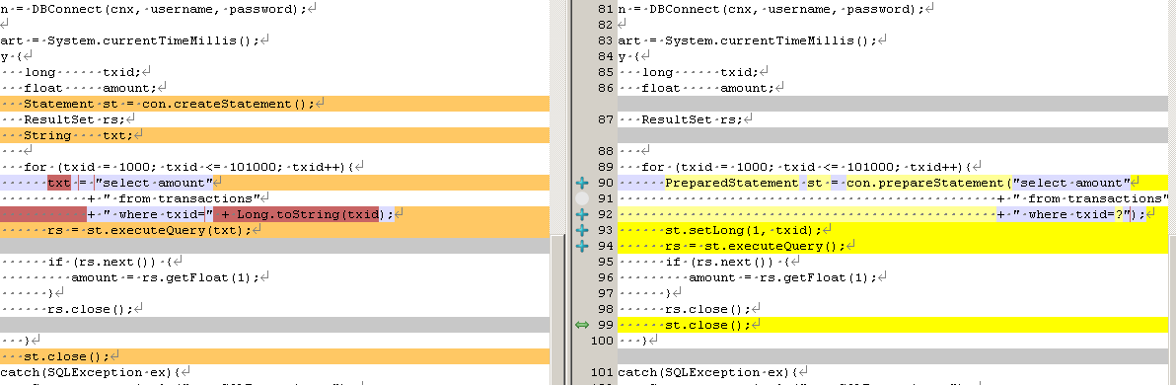
Hardcoded X Firmcoded
Select amount from transactions where txid = ?;
Select amount
from transactions
where txid = ?;
Select amount from transactions where txid = ?;

Slide 9
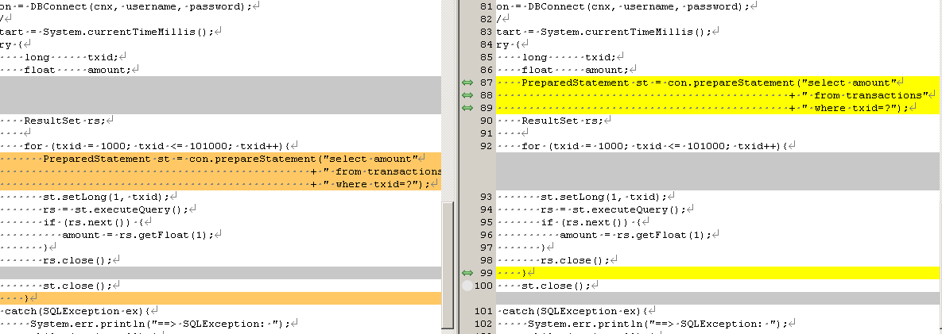
Firmcoded X Softcoded

Slide 10
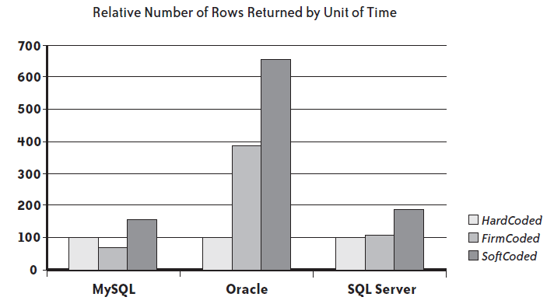
Tempo de processamento

Slide 11
Principal diferença no resultado
MySQL -> armazena o resultado da consulta no cache
Oracle -> armazena o plano de execução
Armazenar o plano é mais eficiente pois demanda recompilação parcial do comando quando se modifica apenas parâmetros;
Armazenar resultados da consulta é mais eficiente quando se trabalha com conteúdo (CMS);
No ambiente Oracle a principal mudança entre hardcoded e firmcoded foi a eliminação do parse completo do comando;

Slide 12
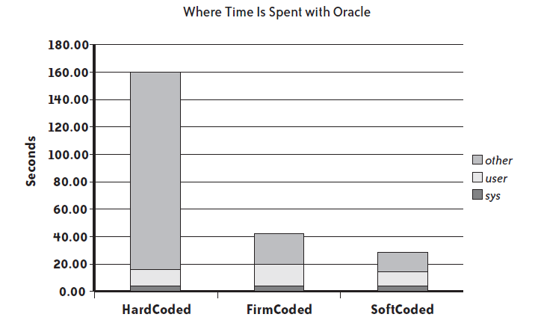
Distribuição do tempo de processamento
Deve-se observar a distribuição entre servidor e cliente
Servidor
Cliente

Slide 13
Referências
FAROULT, Stephane. Refactoring SQL Applications. Oreilly & Assoc, 2008. eBook.

